Slide 1

KALERWE
S.D.A Hymnal 694
1 ~ Verse
12.
Twebaza Ggwe Omuva Byonna…
~
Praise God From Whom…

Slide 2
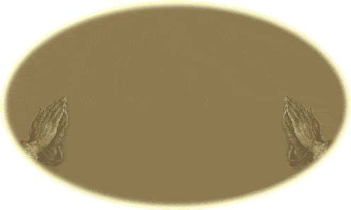
Twebaza Ggw(e)
omuva byonna
Ensi zonna zikusuute,
Ab’omugulu basuute,
Kitaffe, (O)mwana
n’Omwoyo.

